Slide 1



Mode Opératoire révision annuelle
06/2021
- Marché DES proFESSIONNELS
DRCCP - CAISSE D’EPARGNE GRAND EST EUROPE

Slide 2
sommaire
1 – ATTENDUS DE LA REVISION ANNUELLE
2 – ETAPES DE LA REVISION ANNUELLE
2.1 TOP CC Connaissance Client
2.2 Collecte et saisie des bilans
2.3 Analyse des Indicateurs de Risque – Notation
2.4 Analyse Financière
2.5 Analyse des Flux
2.6 Revue des Garanties
3 – VALIDATION ET HISTORISATION

Slide 3

1 - ATTENDUS DE LA révision annuelle
La révision annuelle concerne tous les clients PRO de la BDD ayant des engagements CT et/ou MLT. Elle doit être effectuée de façon annuelle. La date butoir de prochaine révision annuelle est inscrite dans le Système d’Information.
Dans le cadre de la révision annuelle (RA), il convient de procéder aux étapes décrites dans les pages suivantes pour chaque entité d’un groupe.
Une révision allégée peut être effectuée sur encours MLT isolés uniquement et respectant le seuil de 200 K€.
Une révision standard est attendue dès lors qu’un client dispose d’un encours ou d’une ligne de crédit court terme, et/ou d’encours MLT supérieurs à 200 K€.
    Exclusions (tous marchés):
      SCI hors FSI (Financement Spécialisé Immobilier) et ENFI (Entreprise Non Financière Immobilière), paroisses, associations, copropriétés, auto-entrepreneurs, tiers au contentieux, clients dont la catégorie juridique ne permet pas l’accès à DSC, tiers dont les liasses ne sont pas prises en compte dans AEF(ex: société étrangère,…);
      Clients ayant une date de création juridique inférieure à 18 mois.
      Clients ne disposant que d’un compte sans autre produit balisable.

Slide 4
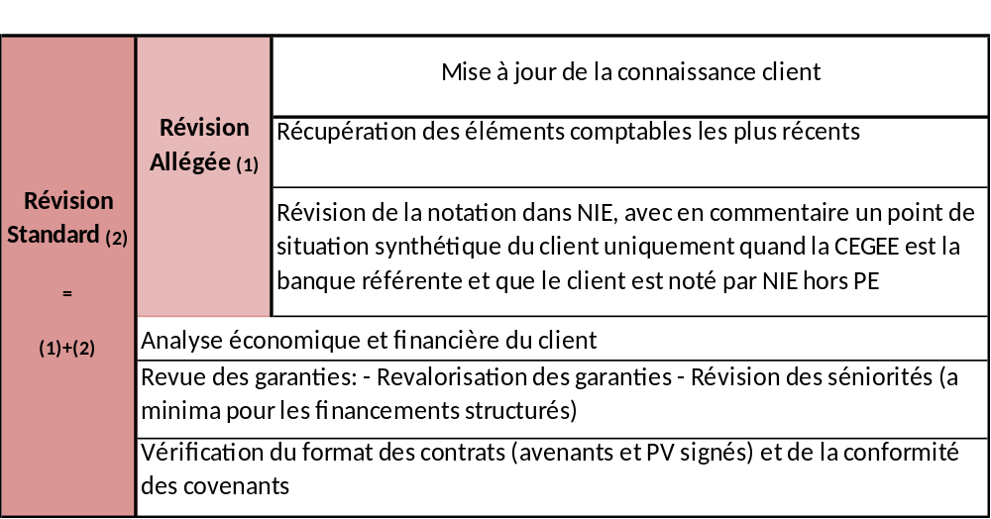
1 - ATTENDUS DE LA révision annuelle
Ce mode opératoire s’inscrit dans le cadre de la procédure « Procéder à la révision annuelle du dossier client BDD » qui définit notamment les règles relatives au périmètre des dossiers à réviser et aux 2 formats de révision possibles :
  Révision allégée
  Révision standard
En application de ces règles, l’outil local de la CEGEE relatif au suivi de la collecte des bilans et des révisions annuelles est alimenté mensuellement par les clients concernés et précise le format de révision à appliquer pour chacun d’entre eux.
Il est donc nécessaire de se référer à cet outil afin de déterminer les étapes à respecter de ce mode opératoire :
!
  La révision doit avoir lieu tous les ans et au plus tard avant la Date de Prochaine Révision Annuelle (DPRA) planifiée dans DSC.

Slide 5

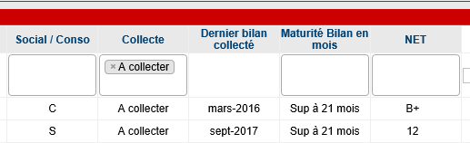
1 - ATTENDUS DE LA révision annuelle
Précisions sur l’outil « Suivi de la collecte des bilans et des révisions annuelles » :
Accessible depuis le poste de travail : saisir « révision » dans la zone de recherche du PCM ou du portail MySys : lien Outil de Suivi de la Collecte des Bilans et des Révisions
Contient son propre guide utilisateur en cliquant sur le bouton « Procédure ».
Structuré en 3 thématiques proposant des indicateurs de pilotage ainsi que le détail des clients concernés :
  Collecte des Bilans.
  Suivi des Révisions par client.
  Conformité des dossiers clients.
Collecte des bilans :
  Identifie les bilans restant à collecter s’ils sont absents ou datant de plus de 18 mois par rapport à la date de clôture d’exercice
  Détermine le type de bilan à collecter : Social (S) ou Consolidé (C)

Slide 6

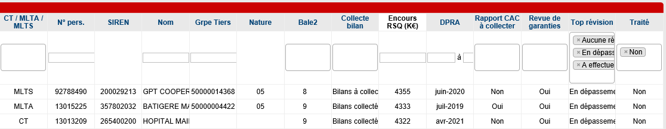

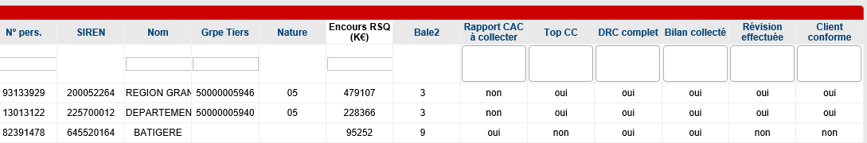
1 - ATTENDUS DE LA révision annuelle
Précisions sur l’outil «Suivi de la collecte des bilans et des révisions annuelles» (suite) :
Il détermine le format de la révision à effectuer par client ainsi que l’exigence de revue des garanties :
Il permet de suivre les révisions réalisées en cours de mois en positionnant la rubrique Traité à Oui.
Il oriente les actions d’actualisation de la Connaissance Client en présentant l’indicateur TOP CC (à Non si le TOP CC est Rouge), la complétude du DRC, la présence du bilan attendu (bilan de moins de 18 mois, Social ou Consolidé) et la collecte du rapport CAC :

Slide 7
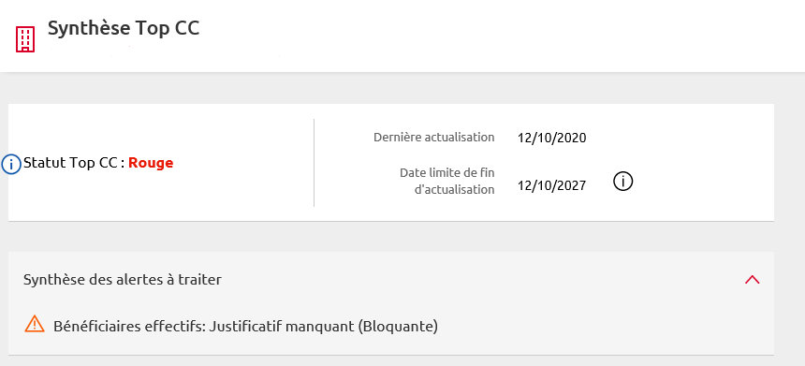
2 - ETAPES DE LA REVISION ANNUELLE
2.1 TOP CC – CONNAISSANCE CLIENT
2.1.1 / Synthèse TOP CC
Accéder à la synthèse TOP CC afin d’identifier les éventuelles alertes.
Procéder aux vérifications et aux actualisations nécessaires de l’ensemble des éléments de Connaissance Client, y compris ceux ne présentant pas d’alertes.
TOP CC
Exemple ci-contre pour un client dont le dossier doit être actualisé tous les 7 ans (la fréquence d’actualisation dépend de son score LAB)
Révision Allégée
Révision Standard

Slide 8
2 - ETAPES DE LA REVISION ANNUELLE
2.1 TOP CC – CONNAISSANCE CLIENT
2.1.2 / Mise à jour de la Connaissance Client
TOP CC
Thématique
Activités/Fonctions
Objectifs associés
Connaissance
Client
Actualisation des informations générales
Vérification et actualisation des informations sur la raison sociale, le n° SIREN, forme juridique, adresse, segment marché, secteur d’activité,…
Obtention des documents actualisés du DRC (cf. référentiel DRC)
Connaissance des dirigeants
Actualisation des informations liées aux dirigeants:
Nom des dirigeants, anciens et nouveaux ainsi que le recueil de leurs pièces d’identité
Appréciation de la réputation des dirigeants
Révision Allégée
Connaissance de l’actionnariat
Actualisation des informations liées à l’actionnariat:
Données sur le capital social (évolution par rapport à la dernière information connue)
Liste des détenteurs du capital et du pourcentage de détention
Actualisation du grappage
- Mise à jour du grappage
Révision Standard

Slide 9
2 - ETAPES DE LA REVISION ANNUELLE
2.1 TOP CC – CONNAISSANCE CLIENT
2.1.2 / Mise à jour de la Connaissance Client
TOP CC
1/ Mettre le DRC en conformité ➔ Lien référentiel DRC
2/ Interroger et analyser les fichiers réglementaires Banque de France en exécutant le script Synapse de Révision Annuelle. Numériser le document PDF Synapse dans DSC, Sujet REVISION / nature REVISION ANNUELLE avec comme description « SYNAPSE» complétée par la date d’exécution du script.
3/ Vérifier et le cas échéant actualiser les données administratives notamment en cas de notification d’anomalies en cliquant sur Rafraichir SIREN.
4/ Mettre en conformité les liens : accès via la synthèse client ➔ Liens
Les liens attendus doivent refléter la constitution de la structure en terme de liens Dirigeants / Bénéficiaires Effectifs / Opérationnels Banque à distance. La création d’un Interlocuteur impose la saisie d’au moins un moyen de contact ( téléphone fixe ou portable, mail) et des justificatifs obligatoires (pièces d’identité..). En cas d’évolution de la structure, les liens sont à mettre à jour.
Prendre en compte les documents statuts, KBIS, liasses fiscales et la connaissance du client afin d’effectuer la mise à jour sur le poste de travail.
Révision Allégée
Révision Standard

Slide 10
2 - ETAPES DE LA REVISION ANNUELLE
2.1 TOP CC – CONNAISSANCE CLIENT
2.1.3 / Mise en conformité des Bénéficiaires Effectifs
  a) Déterminer si la catégorie juridique du client nécessite d’identifier les Bénéficiaires Effectifs
  Ouvrir le fichier Bénéficiaires Effectifs – Tableau d’identification de la Rubrique des Commerciaux
  Saisir la catégorie juridique du client : La catégorie de BE permet d’identifier le besoin en collecte de la liste des BE mais aussi les types de bénéficiaires attendus : personnes physiques actionnaires, personnes physiques détenant un pouvoir de contrôle…
b) Recueillir, si besoin, la liste des Bénéficiaires Effectifs auprès du client par l’un des moyens suivants :
  Privilégier l’extrait du Registre National des Bénéficiaires Effectifs (RNBE)
  A défaut et/ou en attendant l’extrait RNBE, utiliser le formulaire d’auto déclaration MyWay
TOP CC
Révision Allégée
  Précisions sur les relations en cours :
    Une nouvelle vérification des éléments sur les bénéficiaires effectifs est effectuée lorsque les informations recueillies à l’occasion de la mise à jour des éléments de connaissance de la relation d’affaires indiquent que ces éléments ne sont plus exacts ou pertinents, notamment en cas de modification des statuts et/ou des actionnaires.
    La périodicité de mise à jour de la connaissance client (dont les bénéficiaires effectifs) dépend du niveau de risque de la relation d’affaires.
    Le formulaire n’est donc pas systématiquement soumis aux clients en cours de relation.
Révision Standard

Slide 11
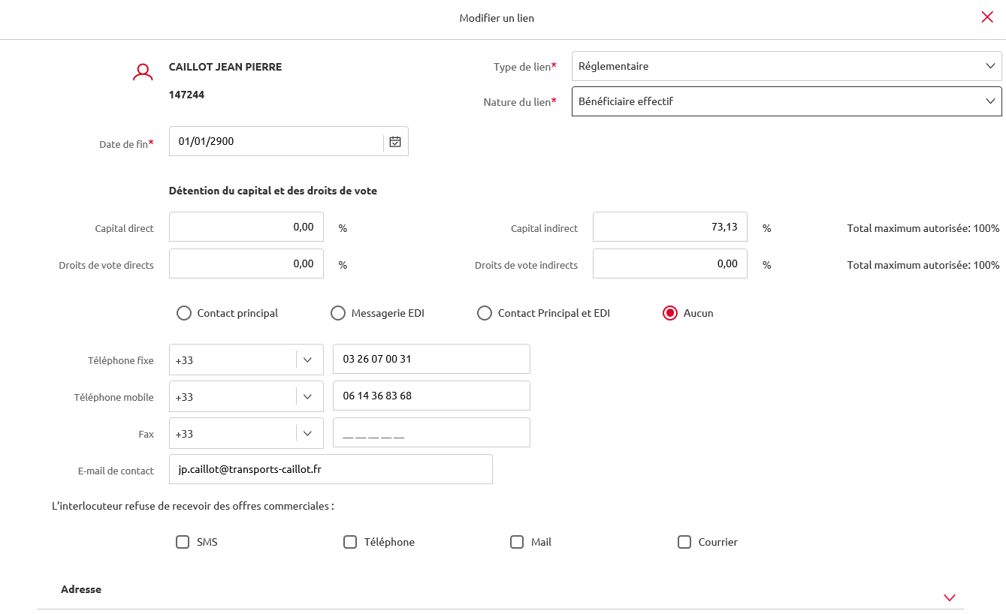
2 - ETAPES DE LA REVISION ANNUELLE
2.1 TOP CC - connaissance client
Un lien Bénéficiaire effectif doit être créé pour toute personne physique qui détient, directement ou indirectement, plus de 25% du capital ou des droits de vote de la société, soit exerce, par tout autre moyen, un pouvoir de contrôle sur la personne morale.
TOP CC
Révision Allégée
  Effectuer l’EAI ou procéder à son actualisation si des changements de circonstances sont détectés.
    Lien vers la procédure Gérer l’auto-certification FATCA / EAI
    Lien vers la notice client EAI
Révision Standard

Slide 12
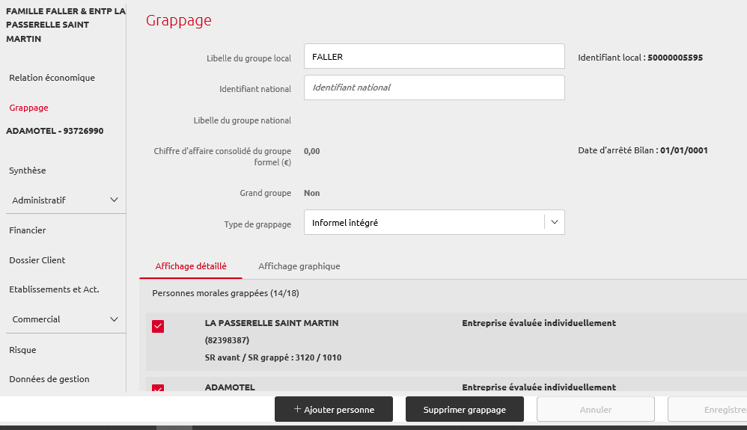
2 - ETAPES DE LA REVISION ANNUELLE
2.1 TOP CC - connaissance client
2.1.4 / Grappage: lien vers la procédure
Accès via la connaissance client du PCM ➔ rubrique Grappage
Que la structure fasse partie d’un groupe ou non, il convient de renseigner un type de grappage.
TOP CC
Révision Allégée
Révision Standard

Slide 13
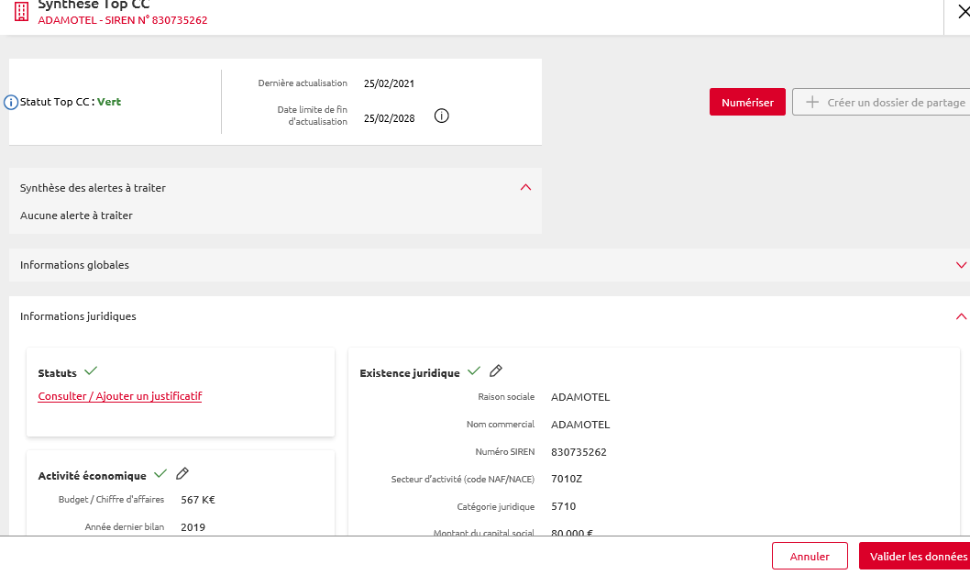
2 - ETAPES DE LA REVISION ANNUELLE
2.1 TOP CC - connaissance client
2.1.5 / Actualisation du TOP CC : Mode opératoire TOP CC
S’assurer que le TOP CC est Vert et faire Valider les données afin de positionner la date d’actualisation à la date du jour et que la date limite de fin d’actualisation soit recalculée.
TOP CC
Révision Allégée
Révision Standard

Slide 14
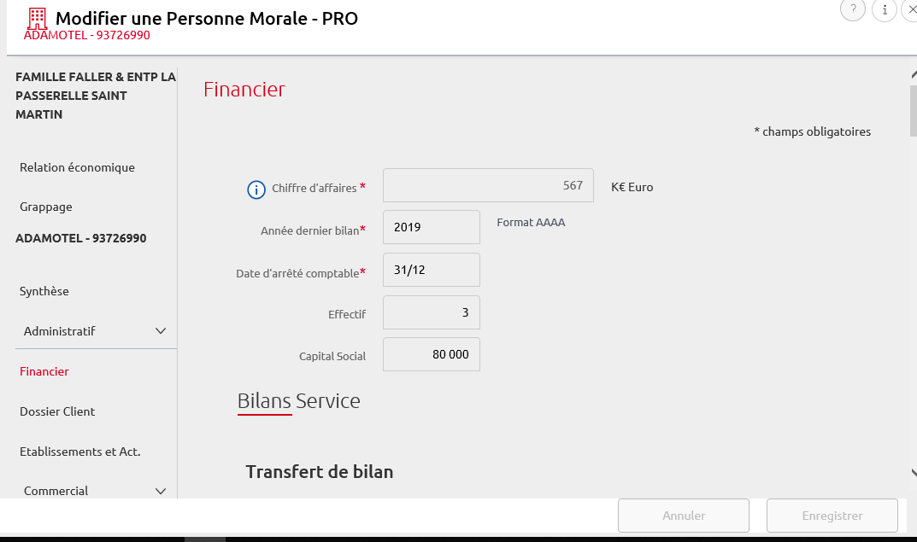
2 - ETAPES DE LA REVISION ANNUELLE
2.2 collecte et saisie du bilan
La saisie des bilans se fait via I-DATECH pour le marché des Pros (bilan transmis par le chargé ou par le Middle Office)
Connaissance Client – Financier :
Une fois le bilan validé, un pdf est généré à partir des données saisies, puis il est intégré dans Classeur
Client avec la nature « Bilan automatique ».
Révision Allégée
La collecte et la saisie des bilans est un préalable à la notation.
Révision Standard

Slide 15
2 - ETAPES DE LA REVISION ANNUELLE
2.3 ANALYSE des indicateurs de risque - NOTATION
Notation :
La notation s’intègre dans le dispositif d’octroi et de suivi du risque de crédit. Elle permet de suivre l’évolution du risque porté sur un client.
Les clients Professionnels sont notés soit par NIO (pour les clients segmentés risques ‘retail’), soit par NIE (pour les clients segmentés risques ‘corporate’).
  Focus ‘Notation Interne PrOfessionnels’ (NIO):
  La notation NIO est une notation automatique. Elle est calculée de façon mensuelle sauf événement exceptionnel (du type incident ou entrée en défaut).
  Focus ‘Notation Interne Entreprise’ (NIE):
  La notation NIE, quant à elle, est une notation à dire d’expert
    Critères de notation par le moteur NIE :
  - Clients PME avec Chiffre d’Affaires > 3 M€ et/ou encours > 1M€
    - Clients ES avec Budget > 3 M€ et/ou encours > 1 M€
Il existe 3 méthodes de notation au sein du moteur NIE:
1 - pour les clients dont le CA est compris entre 3 et 10 M€: calcul d’une notation NIE ‘automatique’ via le Modèle PE ‘Petites Entreprises’.
2 - pour les clients dont le CA est compris entre 10 M€ et 1 Md€: calcul d’une notation NIE à dire d’expert. Lorsque la CEGEE est désignée comme banque référente, la notation est à la charge de la CEGEE.
3 - pour les clients dont le CA > 1 Md€ : calcul d’une notation NIE à dire d’expert via le Modèle TRR. Lorsque la CEGEE est désignée comme banque référente, la notation est à la charge de la CEGEE.
Révision Allégée
Révision Standard
➔ En cas de Révision Allégée uniquement, rédiger un point de situation synthétique dans DSC et passer au paragraphe 3, Valider et Historiser la Révision Annuelle.
Validation et Historisation

Slide 16
2 - ETAPES DE LA REVISION ANNUELLE
2.4 ANALYSE FINANCIERE
Synthèse :
via le totem Connaissance Client > Données de gestion > Dossier suivi Client > Analyse financière
  Lorsqu'on est en présence d’un Groupe formel il convient de faire la révision sur la base de comptes sociaux et de comptes consolidés ce qui permet de réviser l’ensemble Groupe.
!
Thématique
Activités/Fonctions
Objectifs associés
Analyse financière
Analyse des états financiers les plus récents
Obtenir et saisir les états financiers les plus récents (éventuellement le rapport des CAC) (individuels et consolidés)
Etablir un comparatif par rapport à N-1 et faire ressortir les variations
Analyse de la liasse fiscale
Obtenir la (les) dernière (s) liasse(s) fiscale(s)
Vérifier la cohérence du résultat imposable par rapport au résultat comptable
Révision Standard
Analyse de l’activité/rentabilité
Expliquer la constitution du résultat net de l’exercice et justifier sa variation par rapport à N-1
Apprécier la structure financière de l’entreprise et du groupe de clients à travers des agrégats et ratios (niveau des fonds propres, FR, BFR, EBE, …)
Apprécier la capacité d’endettement de l’entreprise et du Groupe de clients.
Analyse de la trésorerie
Obtenir le tableau de flux de trésorerie de l’entreprise et du Groupe de clients
Expliquer le niveau des cash-flows actuels
Analyse des états prévisionnels
Obtenir et saisir les états prévisionnels établis sous la responsabilité du management
Vérifier la cohérence des états prévisionnels par rapport à la stratégie d’évolution
Source du tableau : Référentiel national de la révision annuelle

Slide 17
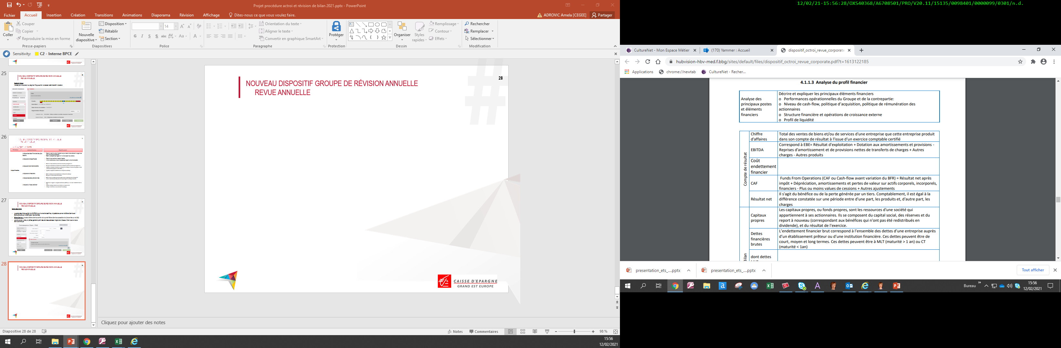
2 - ETAPES DE LA REVISION ANNUELLE
2.4 ANALYSE FINANCIERE
Les principaux ratios financiers à analyser sont les suivants :
Révision Standard
Source du tableau : Référentiel national de la révision annuelle

Slide 18
2 - ETAPES DE LA REVISION ANNUELLE
2.5 ANALYSE des flux
via le totem Connaissance Client > Données de gestion > Dossier suivi Client > Fonctionnement
Thématique
Activités/Fonctions
Objectifs associés
Fonctionnement des comptes et flux
Analyse des soldes mensuels et soldes moyens débiteurs et créditeurs
Analyser la tendance des soldes de fin de mois (ou une fréquence plus adaptée) et des soldes moyens débiteurs et créditeurs
Justifier la corrélation entre les soldes et l’activité de l’entreprise et analyser les gaps
Analyse des flux débiteurs et flux créditeurs
Analyser les flux débiteurs et créditeurs en:
  Montants
  Nombre de transactions
  typologie (chèques, virements, cartes, encaissements, escomptes, espèces,..)
Analyser les flux confiés:
  En montants
  Part de flux par rapport à nos engagements
  Part de flux par rapport au chiffre d’affaires
Révision Standard
Source du tableau : Référentiel national de la révision annuelle
Une fois les données collectées et analysées, il convient de rédiger l’analyse économique et financière du client via la rubrique « Commentaires » du DSC.

Slide 19
2 - ETAPES DE LA REVISION ANNUELLE
2.6 revue des garanties
Remarques préliminaires
Les clients du Marché des Professionnels sur lesquels la revue des garanties est obligatoire sont les clients segmentés risque CORPORATE.
La revalorisation des garanties s’inscrit dans les travaux de révisions annuelles réalisés par les chargés de compte (chargé d'affaire ou DA). Ce dispositif tient compte des « process » de prises de garanties et des contrôles réalisés par la DCE Pro-BDR:
Les garanties sont prises par la DCE Pro-BDR après édition des contrats et avant déblocage;
Le dispositif PRISCOP (1er niveau) permet de contrôler, par échantillons, la validité et la conformité des garanties prises;
Un suivi des garanties arrivant à échéance est mis à disposition du réseau;
Un suivi des crédits débloqués avant prise de garanties est formalisé par la DCE (action planifiée en 2021);
Des contrôles de la validité et de la conformité des garanties peuvent être organisés ponctuellement sur des crédits à encours ou risques importants par la DCE Pro-BDR.
Révision Standard
La révision menée par les chargés de compte vise principalement à s’assurer que la qualité de nos garanties n’est pas altérée. En d’autres termes, toute perte de valeur de la garantie estimée à dire d'expert par rapport à la valeur initialement retenue devra être signalée dans la zone commentaires de la révision annuelle dans DSC et devra donner lieu à une action spécifique auprès du client concerné.

Slide 20
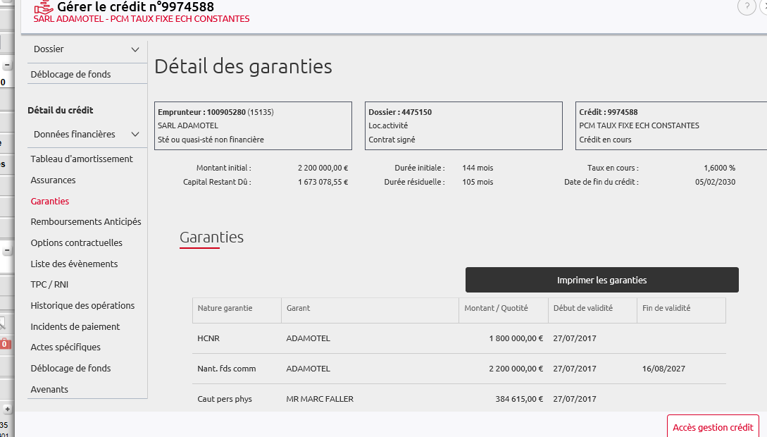
2 - ETAPES DE LA REVISION ANNUELLE
2.6 revue des garanties
2.6.1 Consulter les garanties prévues au dossier
Au regard de la décision initiale, un niveau de sécurisation de nos encours a été validé.
Il s’agit d’évaluer si notre risque reste bien garanti durant la vie du contrat.
Depuis la synthèse du client, cliquer sur la ligne du prêt, puis « Garanties » via le totem
Révision Standard
Garanties enregistrées

Slide 21
2 - ETAPES DE LA REVISION ANNUELLE
2.6 revue des garanties
2.6.2 Revaloriser une garantie en fonction de sa typologie
En cas d’Hypothèque:
Il convient de s’assurer de l’existence du bien garanti post financement.
Aucune expertise immobilière n’est à réaliser au niveau des marchés.
Des éléments probants peuvent être recueillis par le chargé de compte (chargé d'affaire ou DA), tels que : l’encaissement de loyers, des échanges avec le dirigeant, la poursuite de l’activité (immobilier d’exploitation), des images du bien, l’activation du bien au bilan de la structure par exemple. En cas de doute, une visite terrain doit être réalisée pour apprécier l’investissement que nous avons accompagné.
Ce dispositif est à mettre en œuvre à minima tous les 3 ans.
Révision Standard
➔ Dans tous les cas, saisir a minima un commentaire dans le pavé « Révision annuelle » de DSC au regard des justificatifs produits et compléter la saisie par: « Revue de garantie effectuée le JJ/MM/AAAA ».

Slide 22
2 - ETAPES DE LA REVISION ANNUELLE
2.6 revue des garanties
En cas de Gage d’instruments financiers / placements: Le chargé de compte (chargé d'affaire ou DA) doit produire tous les ans, au moment de la révision, le relevé de compte titres / placements et insérer ce justificatif scanné dans DSC (rubrique précisée ci-après).
En cas de Nantissement Fonds de Commerce: Le rang qui est affecté lors de l’obtention du nantissement ne peut être primé par la suite. Ce type de garantie ne nécessite pas d’être analysée par le réseau commercial lors de la révision annuelle.
Révision Standard
En cas de Caution Personne Physique: Le chargé de compte (chargé d'affaire ou DA) doit actualiser la fiche d’information caution tous les 3 ans (joindre le dernier justificatif en cours de validité dans DSC - rubrique précisée ci-après). Document de référence sous AGIL : « fiche patrimoniale » CRB203.
➔ Dans tous les cas, saisir a minima un commentaire dans le pavé « Révision annuelle » de DSC au regard des justificatifs produits et compléter la saisie par: « Revue de garantie effectuée le JJ/MM/AAAA ».

Slide 23
2 - ETAPES DE LA REVISION ANNUELLE
2.6 revue des garanties
En cas de Caution Personne Morale : Le chargé de compte (chargé d'affaire ou DA) doit apprécier la solvabilité du garant, en recueillant tous les ans ses derniers éléments comptables et en les analysant (joindre ce justificatif sous DSC - rubrique précisée ci-après). Ce justificatif n’est pas demandé dès lors que la caution est une collectivité.
Les Cautions BPI / CEGC (ex-SACCEF) sont vérifiées par la Direction des Crédits et des Engagements au moment de la mise en place des crédits. Elles ne nécessitent pas d’être analysées par le réseau commercial lors de la révision annuelle.
En cas de Nantissement de contrat d’Assurance-vie : Le chargé de compte (chargé d'affaire ou DA) doit produire tous les ans, au moment de la révision, le relevé annuel du contrat et insérer ce justificatif scanné dans DSC (rubrique précisée ci-après).
Révision Standard
Dans tous les cas, saisir a minima un commentaire dans le pavé « Révision annuelle » de DSC au regard des justificatifs produits et compléter la saisie par: « Revue de garantie effectuée le JJ/MM/AAAA ».

Slide 24
2 - ETAPES DE LA REVISION ANNUELLE
2.6 revue des garanties
En cas de Nantissement d’actions, Parts non cotées : La garantie est prise par la Direction des Crédits et des Engagements au moment de la réalisation des crédits. Elle ne nécessite pas d’être analysée par le réseau commercial lors de la révision annuelle.
En cas de Cession Dailly : Le chargé de compte (chargé d'affaire ou DA) doit s’assurer de la présence dans Plan de Classement de la Convention-cadre de cession de créances professionnelles contresignée par le Client. Un commentaire en ce sens viendra justifier dans DSC cette démarche.
En cas de Gage sur véhicule ou Gage sur matériel : La garantie est prise par la Direction des Crédits et des Engagements au moment de la réalisation des crédits. L’assureur du véhicule ou du matériel est informé de l’existence de notre garantie. Dès lors, en cas de sinistre nous en serions informés. En cas de destruction du bien (véhicule ou matériel), le gage est reporté sur l'indemnité d'assurance.
Le véhicule ne peut être cédé sans l’accord du créancier gagiste (le transfert de la carte grise ne peut se faire sans mainlevée de la garantie et remboursement du crédit).
Un gage sur matériel (sans dépossession) est inscrit au greffe du tribunal de commerce du siège social du débiteur.
Quel que soit le gage précité, il ne peut donner lieu à une revalorisation en cours de vie de la part du réseau commercial.
Révision Standard
Dans tous les cas, saisir a minima un commentaire dans le pavé « Révision annuelle » de DSC au regard des justificatifs produits et compléter la saisie par: « Revue de garantie effectuée le JJ/MM/AAAA ».

Slide 25
2 - ETAPES DE LA REVISION ANNUELLE
2.6 revue des garanties
En cas de gage sur stock avec dépossession : Le chargé de compte (chargé d'affaire ou DA) est destinataire des relevés d’état du stock de manière périodique émanant de la société de gage et peut numériser le dernier en date comme relevé de preuve sous DSC.
En cas de Blocage de Compte Courant d’Associés : Le chargé de compte (chargé d'affaire ou DA) doit recueillir tous les ans les derniers éléments comptables de l’entreprise bénéficiant des apports en compte courant de ses associés. Il peut ainsi se reporter au passif du bilan (autres fonds propres ou quasi fonds propres) et s’assurer que le montant des comptes courant d’associés y figure (joindre ce justificatif sous DSC - rubrique précisée ci-après).
En cas de Délégation de Loyers : Le chargé de compte (chargé d'affaire ou DA) peut constater le versement du loyer en compte courant bancaire permettant le paiement des échéances d’emprunts. Si le versement s’opère en nos livres, la production d’un relevé de compte mensuel servira l’élément de preuve (joindre ce justificatif sous DSC - rubrique précisée ci-après).
Révision Standard
.
Dans tous les cas, saisir a minima un commentaire dans le pavé « Révision annuelle » de DSC au regard des justificatifs produits et compléter la saisie par: « Revue de garantie effectuée le JJ/MM/AAAA ».

Slide 26
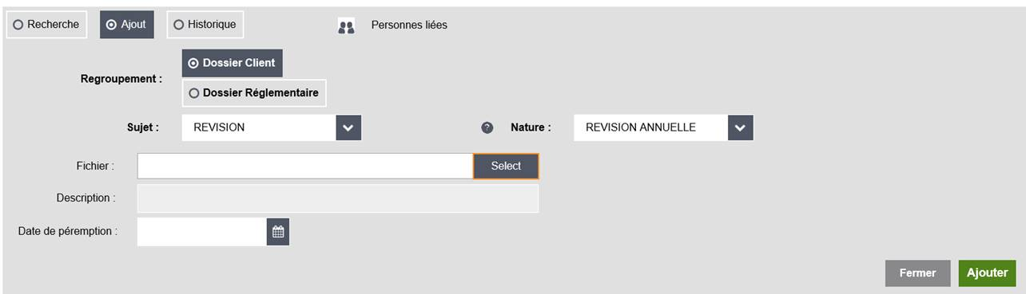
2 - ETAPES DE LA REVISION ANNUELLE
2.6 numérisation des justificatifs dans dsc
2.6.4 Numérisation des justificatifs de valorisation des garanties
Pièce jointe dans DSC
Sujet : REVISION
Nature : REVISION ANNUELLE
Description contenant : REVUE GARANTIE « intitulé de la garantie »
« numéro du financement concerné » « date de revue »
Révision Standard
➔ Selon la typologie de garantie, si un justificatif peut être produit, veiller à le numériser sous DSC en respectant la nomenclature ci-dessus.

Slide 27
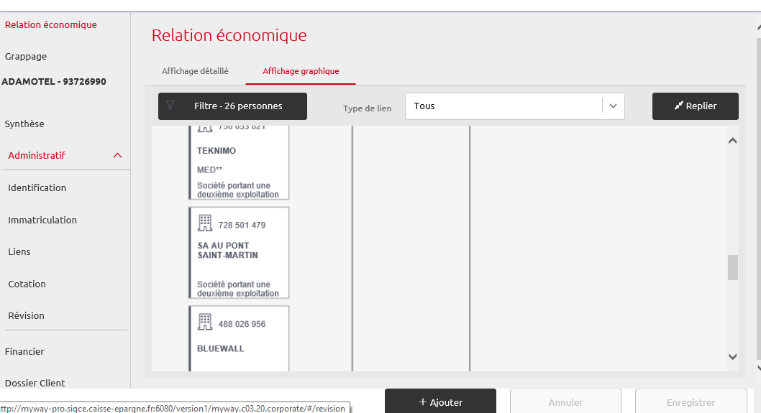
3 – VALIDATION ET HISTORISATION DE LA REVISION ANNUELLE
➔ Accès à la Révision Annuelle dans DSC
via le totem Connaissance Client > Administratif > Révision
Révision Allégée
Révision Standard

Slide 28
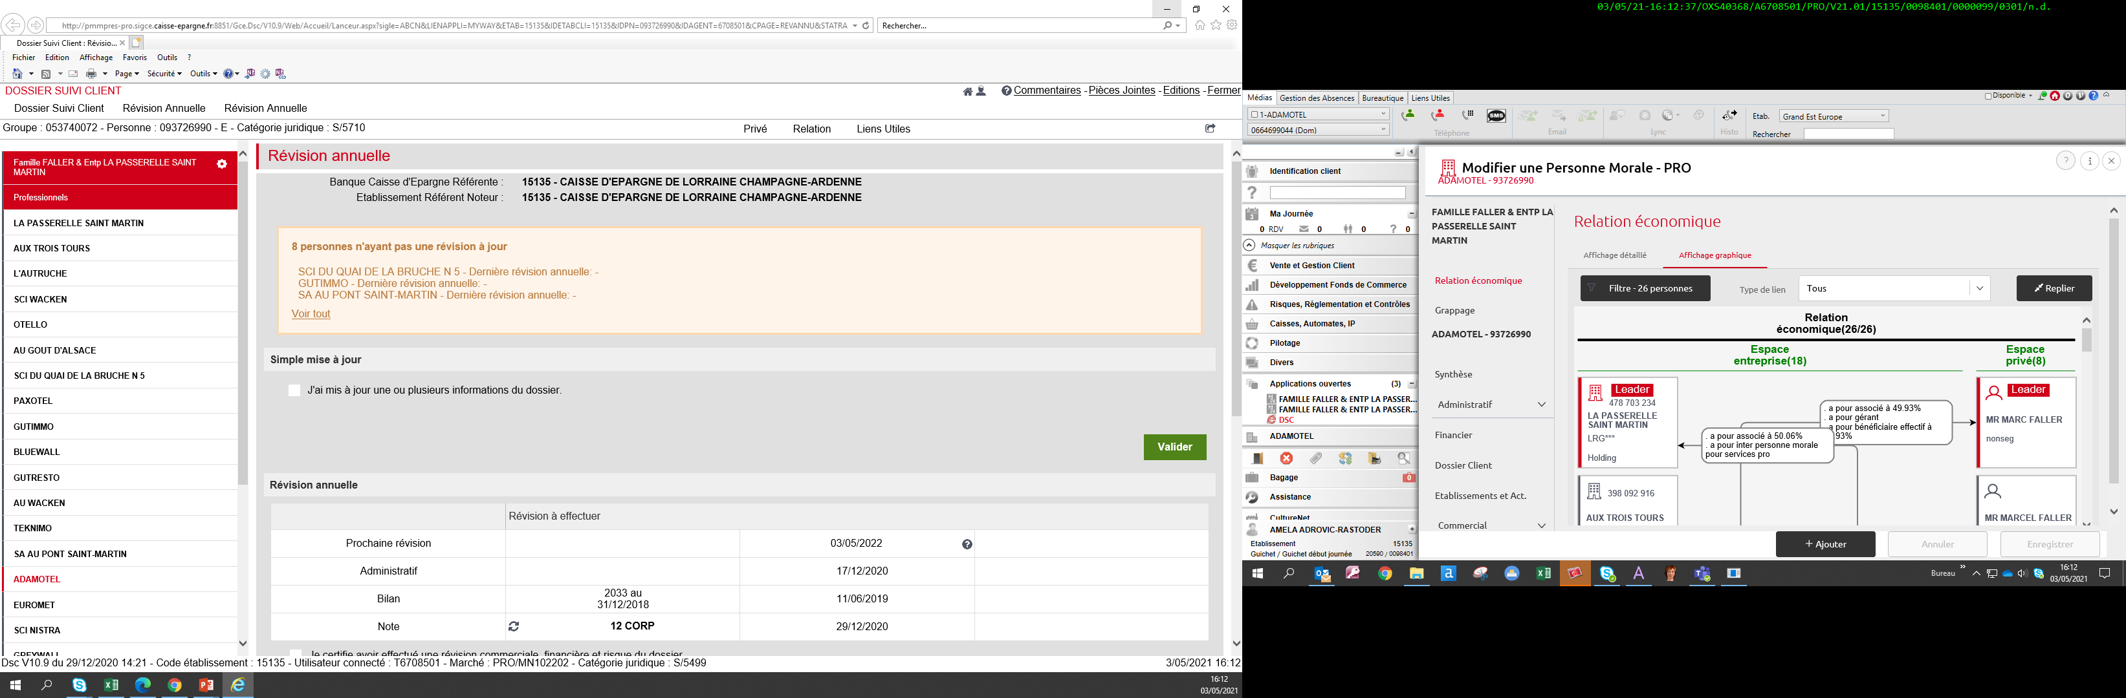
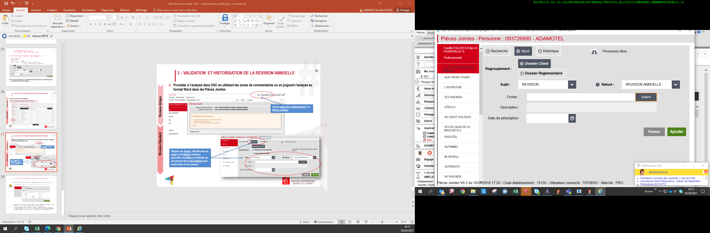
3 – VALIDATION ET HISTORISATION DE LA REVISION ANNUELLE
Procéder à l’analyse dans DSC en utilisant les zones de commentaires ou en joignant l'analyse au format Word dans les Pièces Jointes
Révision Allégée
Accès zones de commentaires ou Pièces Jointes
Révision Standard
Cliquer sur Ajout, sélectionner le Sujet et la Nature révision annuelle et indiquer l’intitulé du document dans Description puis rechercher le document

Slide 29

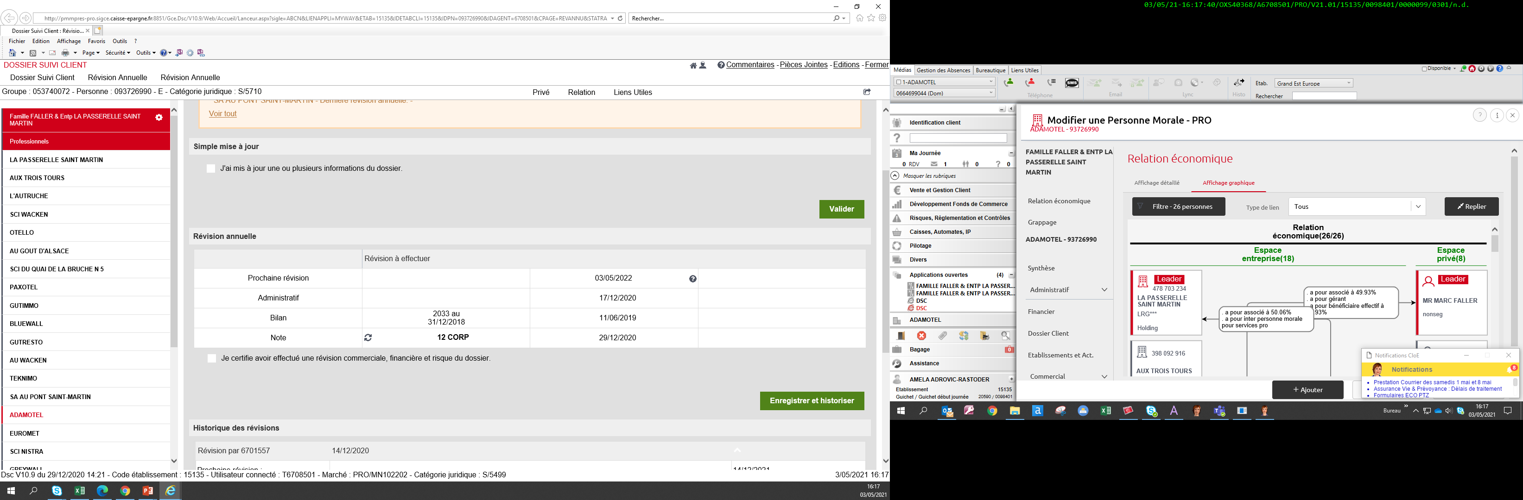
3 – VALIDATION ET HISTORISATION DE LA REVISION ANNUELLE
Dans l’application DSC, cocher le bouton « Enregistrer et historiser » la révision annuelle.
Enregistrer et historiser la RA sur chaque entité d’un groupe pour une RA conforme
Révision Allégée
Révision Standard
La date de prochaine révision est proposée par défaut 1 an après la date de révision. Pensez à la modifier éventuellement pour l’anticiper afin de mieux répartir les révisions sur l’année suivante.
Lorsque la saisie des documents comptables est impossible (ex : liasse fiscale spécifique), ou lorsque qu’un problème technique sans solution survient, la révision annuelle doit néanmoins être validée si elle a été réalisée sur l’ensemble des autres points. Les documents ne pouvant être saisis, doivent être intégrés dans le DRC.
!

